Slide 1
Summer School Duurzame toegankelijkheid in de informatieketens van de Omgevingswet
Bynette Stam, Becis/DIOR
Ewald te Koppele, Meerinzicht
Joost van Koutrik, Utrechts Archief

Slide 2
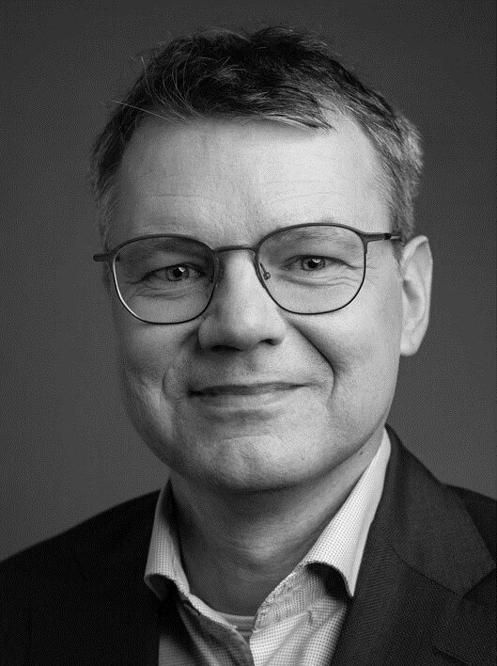
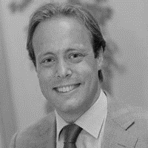
’Werkplaats Duurzame toegankelijkheid van overheidsinformatie (DUTO) en de Omgevingswet’’
Ewald te Koppele
Werkplaats initiator deelnemer werkplaats
Joost van Koutrik
Auteur handreiking DUTO deelnemer werkplaats
Bynette Stam
Procesbegeleider

Slide 3
Aanleiding werkplaats
Concretiseringsslag: Hoe?
Met welk systeem?
Met welk zaaktype?
Welke bewaringstermijnen?
Samenwerking met andere organisaties?

Slide 4
De betrokken samenwerkingspartijen

Slide 5
Feiten en cijfers
20 deelnemers
9 samenwerkingspartijen
6 sessies
Doorlooptijd: 4 maanden
Datum | Tijd | Onderwerp | Inhoud
26-1-2022 | 10:00 – 12:00 uur | Kick-off | Toelichting over de werkplaats, resultaten en verwachtingen en uitleg over de handreiking door iemand die betrokken was bij het opstellen ervan.
23-2-2022 | 09:00 – 12:00 uur | Planvorming – deel I | DUTO-TODO toepassen op werkend proces ‘wijzigen omgevingsplan’.
23-3-2022 | 09:00 – 12:00 uur | Planvorming - deel II | DUTO-TODO toepassen op het maken van toepasbare regels als algoritmen.
30-3-2022 | 13:00 – 16:00 uur | VTH – deel I | DUTO-TODO en werkende processen ‘verkennen en begeleiden initiatief’ en ‘behandelen vergunningaanvraag’
13-4-2022 | 09:00 – 12:00 uur | VTH-deel II | DUTO-TODO en ‘behandelen melding bouwactiviteit (Wkb)’ en ‘Toezicht en handhaving’ en thematische registers
11-5-2022 | 09:00 – 11:00 uur | Afsluiting | Opbrengst, evaluatie en vervolg

Slide 6
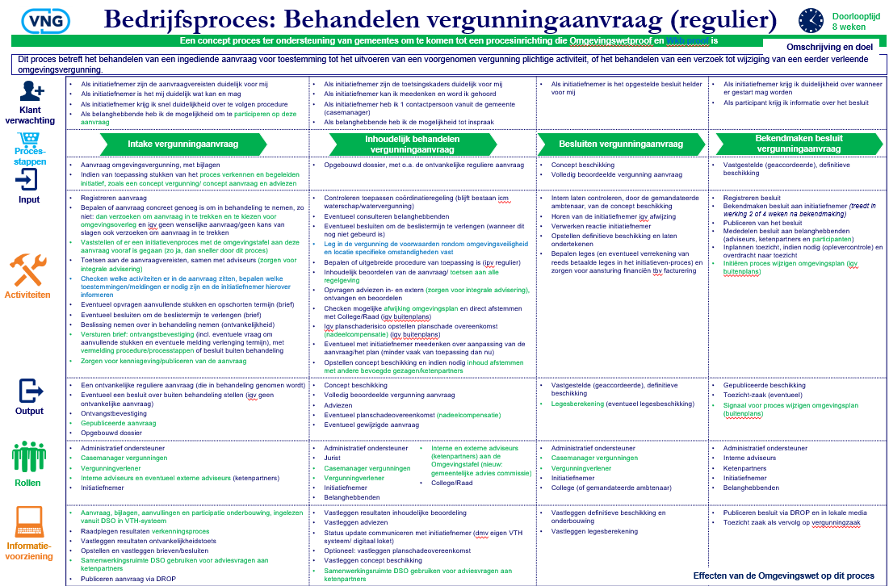
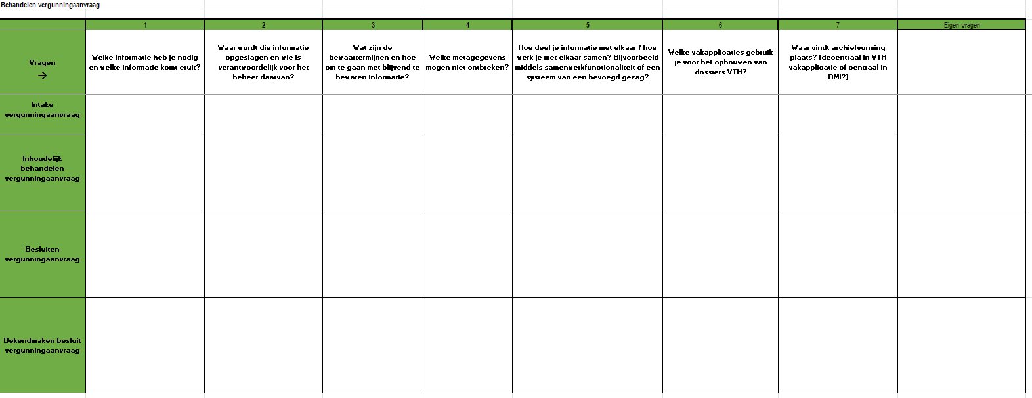
Aanpak werkplaats

Slide 7
Achtergrond: Handreiking DUTO Omgevingswet

Slide 8
Achtergrond: Handreiking DUTO Omgevingswet

Slide 9
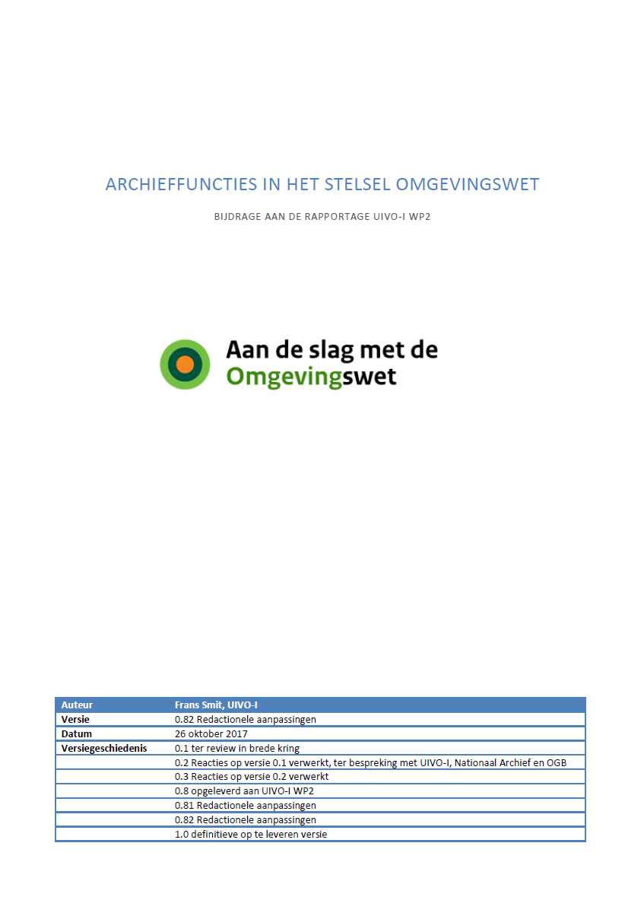
Achtergrond: Handreiking DUTO Omgevingswet
2017 UIVO-I rapport ‘Archieffuncties’
2018 PIKO en zorg vanuit VNG Adviescommissie Archieven
2019 plan project Handreiking van VNG, IPO en UvW
2020-2021 uitvoering Handreiking in regio Utrecht
2022 werkplaats Aan de slag

Slide 10
Checklist DUTO-TODO Omgevingswet
A | Algemeen
B1 | Verantwoordelijkheden en interbestuurlijke samenwerking
B2 | Volledigheid
B3 | Authenticiteit
B4 | Metagegevens
B5 | Waardering en selectie
B6 | Vindbaarheid en uitwisselbaarheid
B7 | Toegang en beveiliging
B8 | Formaten en standaarden voor toegankelijkheid
B9 | Programmatuur

Slide 11
Onderzocht in de werkplaats
A. Aandachtspunten/onderzoeksdoelen bij planvorming
B. Aandachtspunten/onderzoeksdoelen bij toepasbare regels
C. Aandachtspunten/onderzoeksdoelen bij VTH
VTH special: WKB en register externe veiligheid

Slide 12
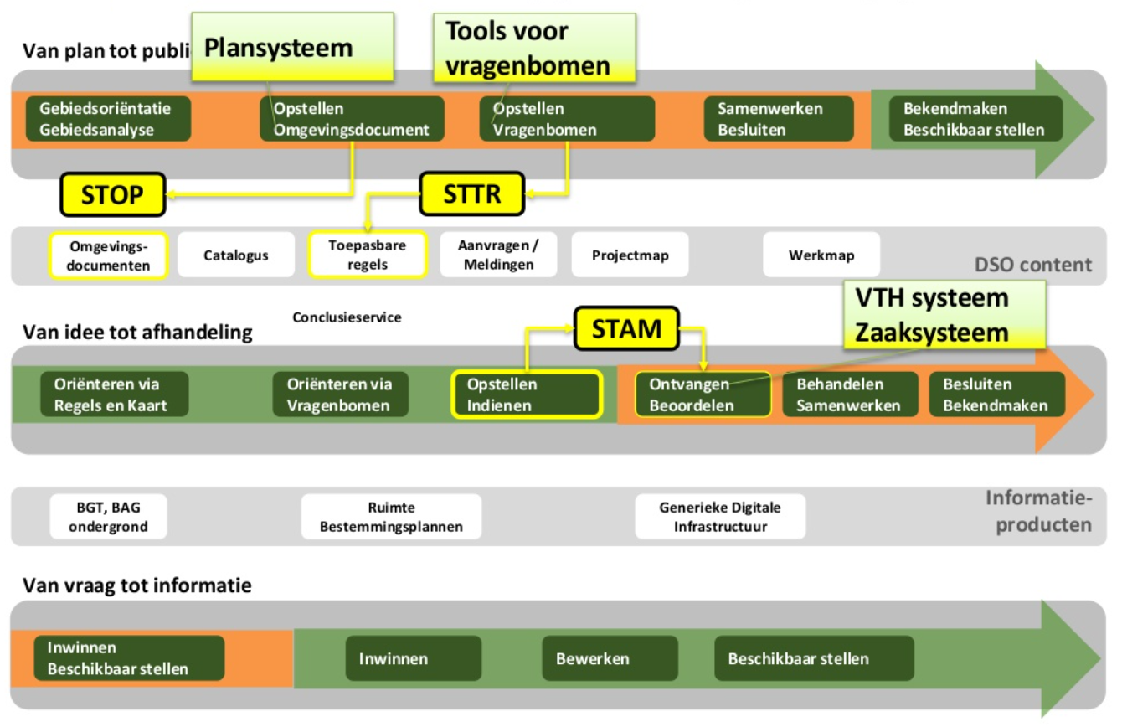
A. Omgevingsplannen
Bron: Leveranciersdag Omgevingswet, 2 november 2018

Slide 13
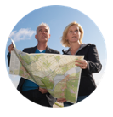
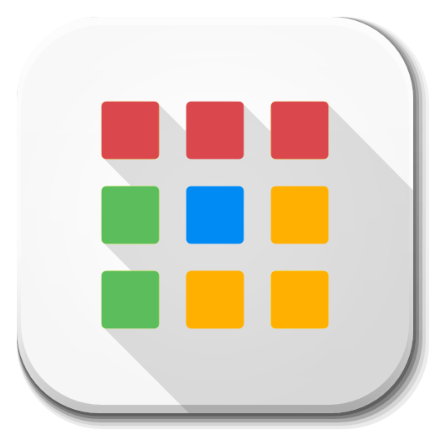
LANDELIJKE
VOORZIENINGEN
Archief
Zaaksysteem/DMS
Overheden
1
2
Omgevingsbeleid
Plansoftware
+
zaaksysteem
3
Planbestanden stop/tpod
+
Alle relevante procesdocumenten
Zaaktype plan opstellen
Overheid.nl
LVBB
Plan
Plan publiceren
Plan
AFNEMERS
Toepasbare Regels+
Indieningsvereisten
TR software
+
zaaksysteem
6+7
Zaaktype Eenvoudige beslisboom opstellen(G)
Verordening opstellen(P+W)
Regels op kaart
4
TR-bestand + verslag (wie, wat, hoe, wanneer)
Eenieder
5
Toepasbare Regels
Initiatief nemer
Belang hebbende
DSO-LV
8
11
Checken en aanvragen
Aanvraag/
melding
9
Zaaktypen Omgevingsvergunning
Zaaktype Technische bouwactiviteit realisatie melding
VTH
zaakafhandeling
Bevoegd gezag
WKB meldingen + informatieplicht
10
samenwerken
Aanvraag+procesdocumenten+samenwerkingen+
beslissing
DSO-SWF
Mijn.Overheid.nl
Terugkoppeling initiatiefnemer

Slide 14
Aandachtspunten/onderzoeksdoelen bij planvorming
Omgevingsdocumenten dossier
Alle relevante processtukken + omgevingsdocument-bestanden = het dossier
Dossiers blijvend te bewaren
Zaakgericht werken is een manier voor dossiervorming

Slide 15
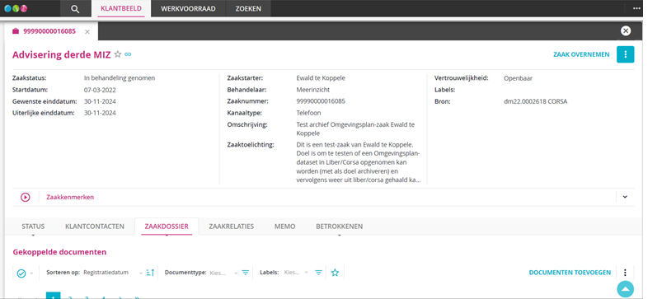
Omgevingsplan en zaaksysteem DMS
Zaaktype ‘Omgevingsplan opstellen B1778’
Initiatief
Adviezen
Voorstellen besluit
Zienswijzen
Ontwerp+vastgestelde plan stop-tpod (bv .zip bestand)
Beroep

Slide 16
Systemen en applicaties
Dossiervorming met zaaksysteem of DMS
Bestuurlijke besluitvorming
Plansoftware
Archivering + overbrengen
Wro plannen: https://docs.geostandaarden.nl/ro/def-hr-arp-20220819/#H01

Slide 17
B. Toepasbare regels
Handreiking: “de selectielijsten zeggen…”
Provincies | TR = onderdeel van proces planvorming
Waterschappen | TR = onderdeel van proces planvorming
Gemeenten | Resultaattype 2.1 van VNG selectielijst, met een bewaartermijn van 10 jaar na vervanging of verwijdering van een set toepasbare regels
Conclusie | Archiveren TR provincies, waterschappen en gemeenten is ‘net wat anders geregeld’ Bewaren moet voor allen
Conclusie:
Bron Handreiking duurzame toegankelijkheid (DUTO) in de informatieketens van de Omgevingswet
Bijlage 6 Waardering en selectie van ‘toepasbare regels’ door decentrale overheden

Slide 18
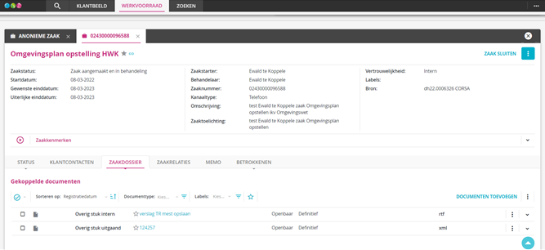
Wat dan te bewaren van toepasbare regel?
1. De TR zelf (.xml bestand, downloaden uit TR-appl.
of uit RTR)
+
2. De overwegingen, keuzes, betrokkenen, controle/tegenlezen/ beoordelen, besluit: Wie, wat, wanneer, hoe, waarom
Zaakgerichte manier dossieropbouw:
Procesdocument/verslag van proces totstandkoming van TR
De TR zelf (.xml bestand, downloaden uit TR-appl. of uit RTR)
Zaaktype ‘Omgevingsloket toepasbare regel opstelling’ B1870

Slide 19
Systemen en applicaties
Dossiervorming met zaaksysteem of DMS
Verslaglegging
Toepasbare regel applicatie
Archivering 10 jr ->vernietigen

Slide 20
Actiepunt onderzoeken
Hoe verhoudt tijdreizen DSO-LV zich
op de lange termijn
tot de selectielijst
en tot dossiers
die gemeenten aan het opbouwen zijn?

Slide 21
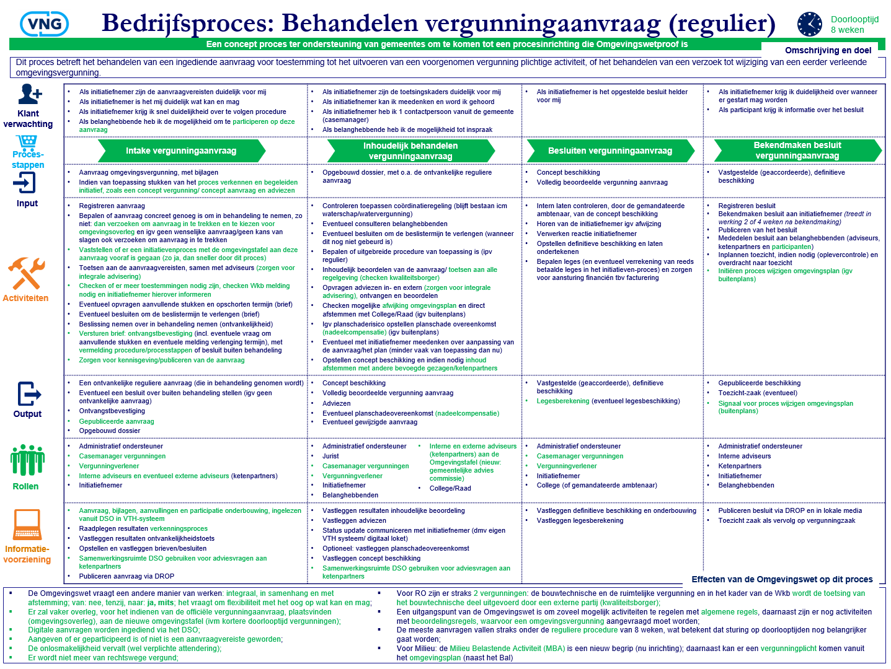
C. Vergunningen, toezicht en handhaving
Start weer bij het proces:
Bron: Werkende processen, vergunningaanvraag

Slide 22
Bevindingen werkplaats VTH 1/2
Bewaartermijnen voor provincies / waterschappen en gemeenten niet gelijk. Wens om deze gelijk te maken
Constatering: DSO-LV (Loket, dso-swf) slaat (tijdelijk) gegevens op, maar ‘archiveert’ niets voor de langere termijn
Te bewaren dossiers moeten door bevoegd gezagen of behandeldiensten bewaard en gearchiveerd worden
Adviezen door derden te bewaren, maar ook in dossier van bevoegd gezagen

Slide 23
Bevindingen werkplaats VTH 2/2
Zaakgericht dossiers opbouwen
Een goede inrichting van VTH-afhandelingsapplicatie is essentieel, resultaattypen van zaaktypen zijn vertrekpunt voor inrichting
Denk goed na waar dossier-/archiefvorming plaatsvindt!
Backoffice/taakspecifieke appl of middoffice zaakDMS-systeem

Slide 24
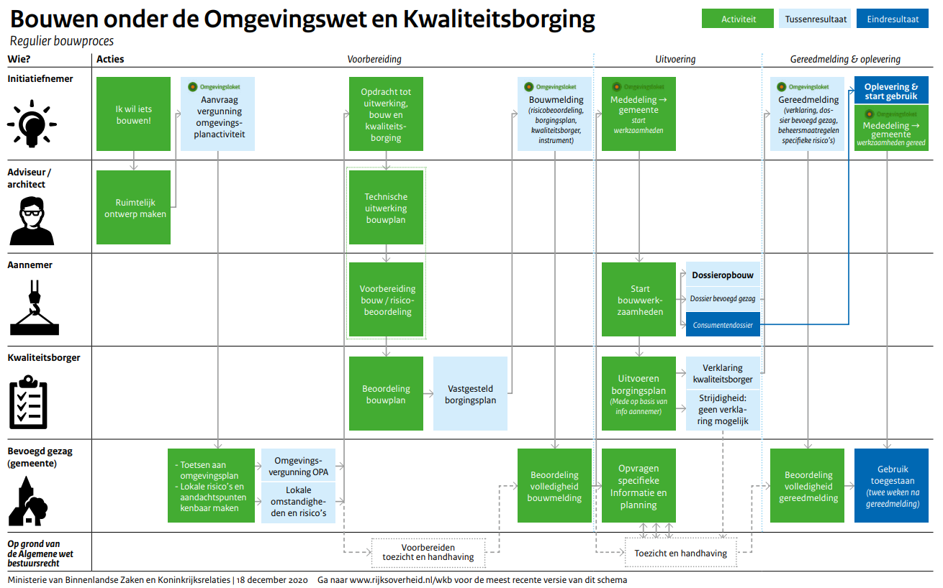
VTH special: WKB en register externe veiligheid

Slide 25
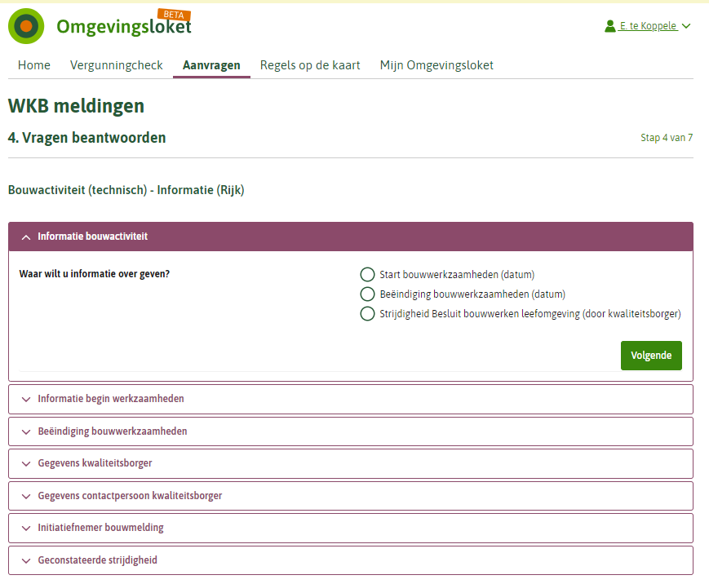
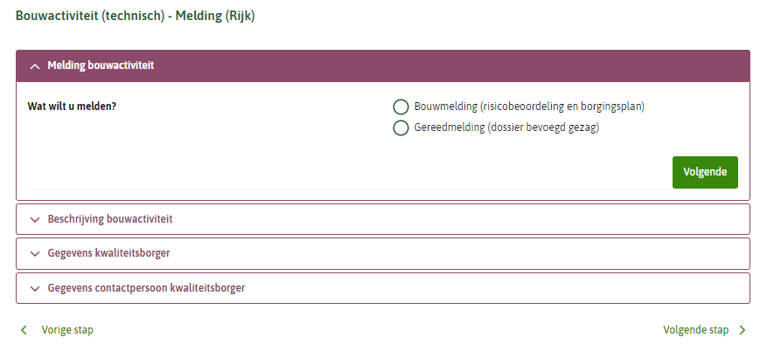
Wet kwaliteitsborging
Ruimtelijke vergunning (zaaknr 1)
Technische aspecten bouwwerk via meldingen en informatieberichten:
Bouwactiviteit (technisch) informatie (zaaknr 2 en 3)
Bouwactiviteit (technisch) melding (zaaknr 4 en 5)
Zaaktype ‘Technische bouwactiviteit realisatie melding’ B1872
Denk aan adresgegevens op documentniveau ‘Over 40 jaar zoek je naar bouwvergunning adres huisnummer-woonplaats’ en vind je dus 5 zaken

Slide 26
Systemen en applicaties WKB
Dossiervorming met taakspecifieke appl of zaaksysteem
Check inrichting VTH/zaaksysteem
Archivering en overbrenging

Slide 27
Register externe veiligheid (REV)
Het REV is een register waarin informatie over externe veiligheidsrisico’s verzameld wordt
De (gemandateerde) bronhouders zorgen ervoor dat data van risicovolle activiteiten in het REV terecht komen
Het REV vervangt het Register risicosituaties gevaarlijke stoffen (RRGS)
https://www.registerexterneveiligheid.nl/

Slide 28
Register externe veiligheid (REV)

Slide 29
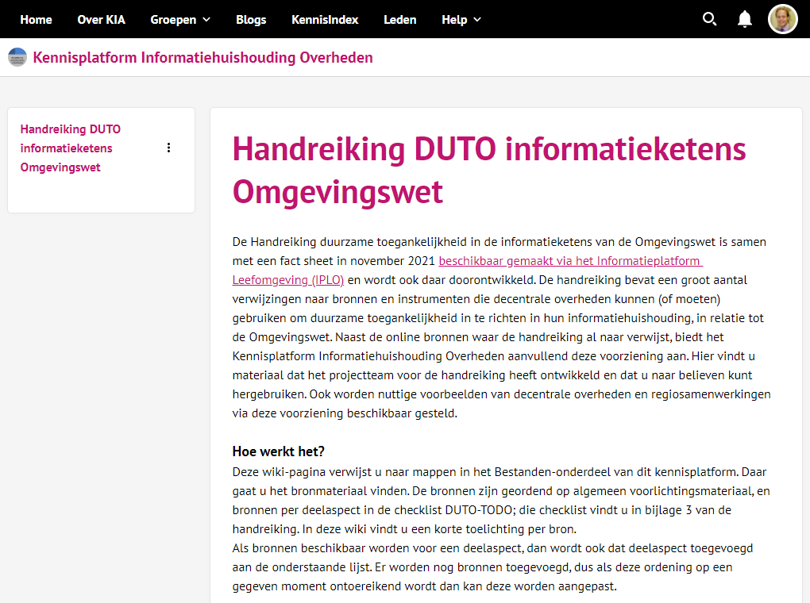
Wiki DUTO Omgevingswet op KIA
◄◄◄ kia.pleio.nl
▼
▼
Kennisplatform
Informatiehuishouding
Overheden
▼
▼
Wiki’s
▼
▼
Handreiking DUTO
Omgevingswet

Slide 30
Functionele set inwerkingtreding Omgevingswet
“Benodigde capabilities en belangrijke functionaliteiten in de DSO-keten van bevoegd gezagen”
“Onveranderlijk kunnen bewaren van een ter besluitvorming voorgelegde wijziging” voor omgevingsdocumenten
“Kunnen borgen van duurzame toegankelijkheid van informatie over de procesuitvoering” voor VTH zaken
Beslisbomen ontbreken hier nu nog.
https://aandeslagmetdeomgevingswet.nl/implementatie/voortgang-monitoring/indringend-ketentesten/overzicht-belangrijke-functies-lokale-software/

Slide 31
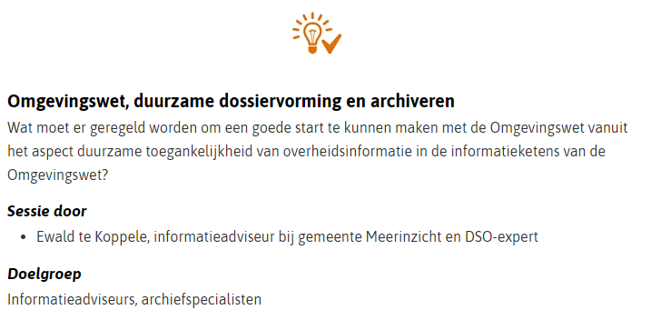
https://aandeslagmetdeomgevingswet.nl/bijeenkomsten/implementatiedag-omgevingswet/implementatiedag-omgevingswet-27-september-2022/

Slide 32
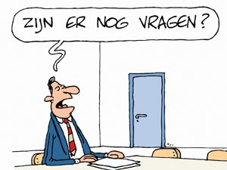
Dank voor uw aandacht!
Bron: Website Wijkraad Binnenstad Haarlem

